Slide 1
科研达人养成记-东北大学
精确获取科技文献 高效发表学术论文
演讲人：iGroup中国 IEEE产品培训师 陈杨

Slide 2
听讲座 赢奖品
IEEE精美礼品等待大家哦！

Slide 3
Content
IEEE与IEEE Xplore 介绍
高效检索科研文献及热点追踪
IEEE出版渠道选择及投稿注意事项
IEEE学术活动助力科研发展

Slide 4
IEEE与IEEE Xplore介绍

Slide 5

The Institute of Electrical and Electronics Engineers
电气电子工程师学会

Slide 6

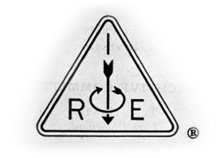
IEEE的成立
1884
1912
1963
+
=
AIEE
American Institute
of Electrical Engineers
美国电气工程师学会
IRE
Institute of Radio
Engineers
无线电工程师学会
IEEE
The Institute of Electrical
and Electronics Engineers
电气电子工程师学会

Slide 7
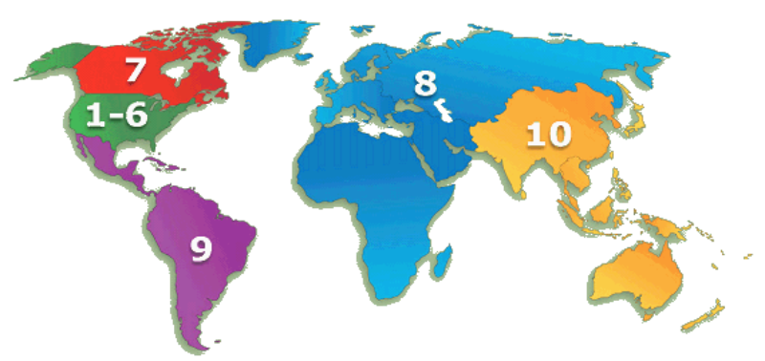

IEEE组织情况
非营利组织，全球最大的技术行业学会，成员遍布160多个国家地区，会员超过42万人
300多个地方分会
2000多个专业委员会
3000多个学生分会
8个地方分会
64个学生分会

Slide 8
IEEE Aerospace and Electronic Systems Society
IEEE Antennas and Propagation Society
IEEE Broadcast Technology Society
IEEE Circuits and Systems Society
IEEE Communications Society
IEEE Computational Intelligence Society
IEEE Computer Society
IEEE Magnetics Society
IEEE Consumer Electronics Society
IEEE Dielectrics and Electrical Insulation Society
IEEE Education Society
IEEE Electron Devices Society
IEEE Electronics Packaging Society
IEEE Electromagnetic Compatibility Society
IEEE Engineering in Medicine and Biology Society
IEEE Geoscience and Remote Sensing Society
IEEE Industrial Electronics Society
IEEE Industry Applications Society
IEEE Information Theory Society
IEEE Instrumentation and Measurement Society
IEEE Intelligent Transportation Systems Society
IEEE Control Systems Society
IEEE Microwave Theory and Techniques Society
IEEE Nuclear and Plasma Sciences Society
IEEE Oceanic Engineering Society
IEEE Photonics Society
IEEE Power Electronics Society
IEEE Power & Energy Society
IEEE Product Safety Engineering Society
IEEE Professional Communication Society
IEEE Reliability Society
IEEE Robotics and Automation Society
IEEE Signal Processing Society
IEEE Society on Social Implications of Technology
IEEE Solid-State Circuits Society
IEEE Systems, Man, and Cybernetics Society
IEEE Technology and Engineering Management Society
IEEE Ultrasonics, Ferroelectrics,
and Frequency Control Society
IEEE Vehicular Technology Society
39个专业协会
IEEE Societies

Slide 9

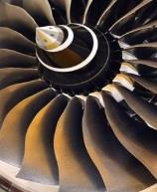
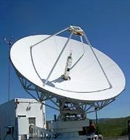




IEEE涵盖各个科技领域
More than just electrical engineering & computer science
• Information Technology
• Medical Devices
• Nanotechnology
• Optics
• Petroleum & Gas
• Power Electronics
• Power Systems
• Robotics & Automation
• Semiconductors
• Smart Grid
• Wireless Broadband
and more
• Aerospace & Defense
• Automotive Engineering
• Biomedical Engineering
• Biometrics
• Circuits & Systems
• Cloud Computing
• Communications
• Computer Software
• Electronics
• Energy
• Engineering
• Imaging
出版全球电气电子工程和计算机科学领域
近 的文献
9

Slide 10

IEEE Xplore平台访问
IEEE所有文献均上载到 IEEE Xplore平台：https://ieeexplore.ieee.org

Slide 11
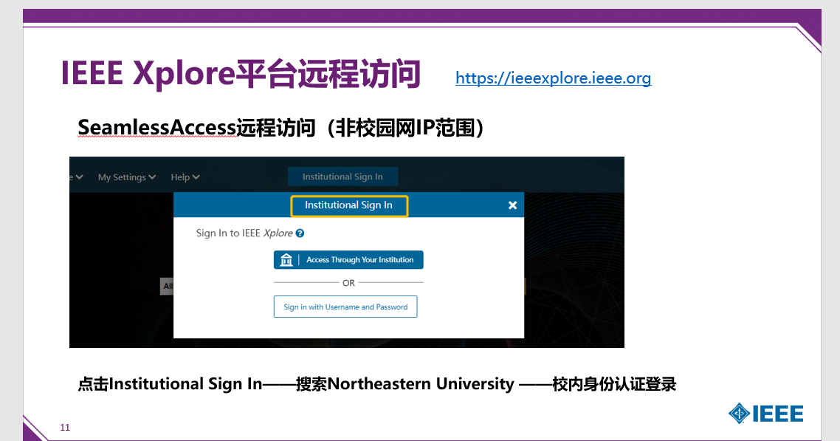
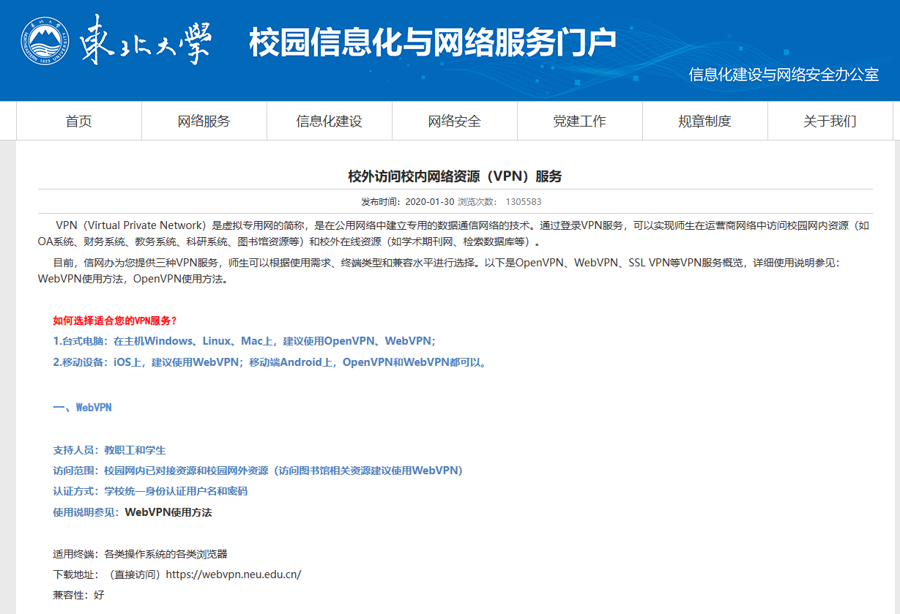
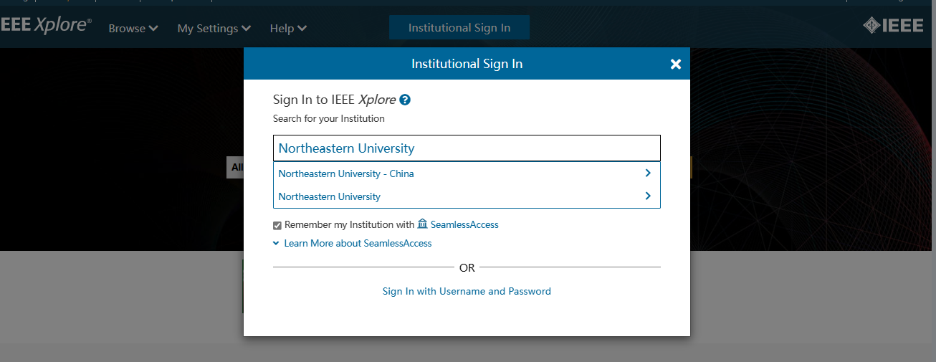
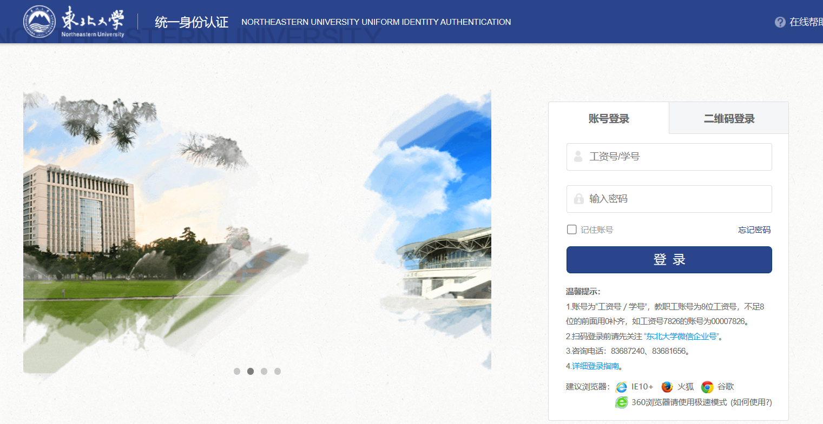
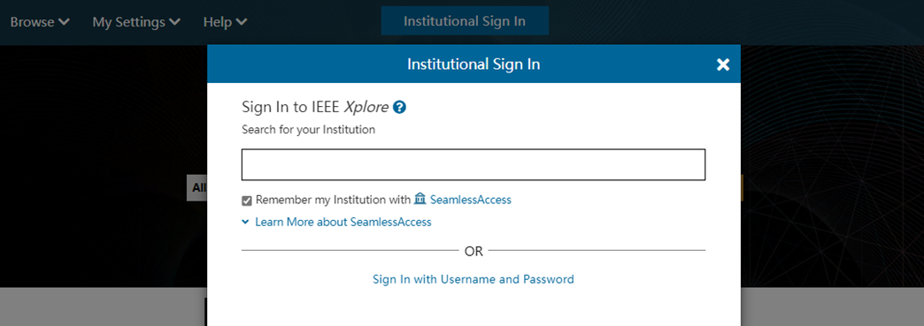
IEEE Xplore平台远程访问
http://xwb.neu.edu.cn/2020/0130/c5481a164523/page.htm

Slide 12
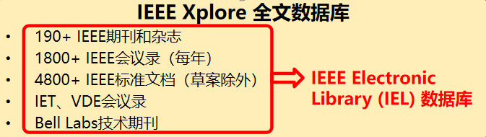
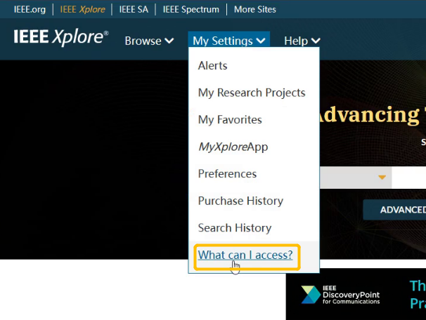

IEEE Xplore平台收录内容
https://ieeexplore.ieee.org
IEEE Xplore 全文数据库
190+ IEEE期刊和杂志
1800+ IEEE会议录（每年）
9000+ IEEE标准文档
IET、VDE会议录
Bell Labs技术期刊
IBM期刊，MIT期刊, AGU期刊, URSI
(OA 期刊): TUP, CSEE, CPSS, CES, CMP，BIAI，SAIEE
IEEE-Wiley, Wiley Telecom，Wiley Data and Cybersecurity，MIT，Artech House，River，PUP电子图书
Now Publishers综述文集
SMPTE期刊、会议、标准
在线技术课程

Slide 13
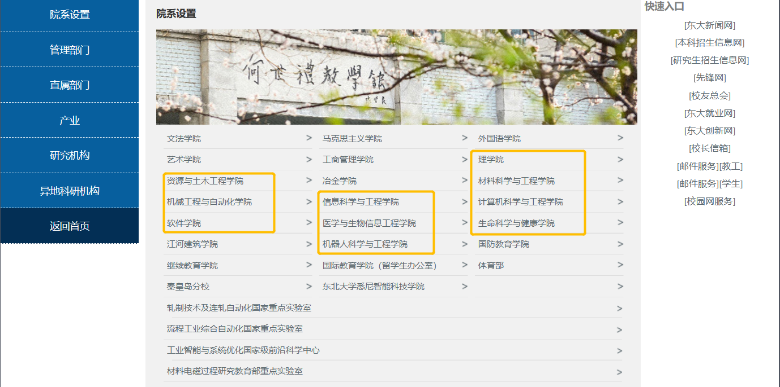
IEL数据库覆盖我校学院情况
http://www.neu.edu.cn/main.htm

Slide 14
我校关注的技术点
研究的相关技术点 | 在平台的文献量
optimisation | 464,811
stability | 259,900
learning (artificial intelligence) | 257,679
feature extraction | 233,119
nonlinear control systems | 119,054
control system synthesis | 107,726
Lyapunov methods | 39,901
linear matrix inequalitie | 22,363
时间截止为2022/11/09

Slide 15
我校关注的期刊
时间：2021/01/01-2022/09/30
高访问量期刊
IEEE Transactions on Automatic Control
IEEE Transactions on Industrial Electronics
IEEE Transactions on Cybernetics
IEEE Transactions on Industrial Informatics
IEEE Transactions on Neural Networks and Learning Systems
IEEE Transactions on Instrumentation and Measurement
IEEE Transactions on Vehicular Technology
IEEE Transactions on Power Electronics
IEEE Internet of Things Journal

Slide 16


快问快答
我校订购的数据库资源不包含下列哪一选项？
A、190+IEEE期刊和杂志
B、1800+IEEE会议录（每年）
C、IEEE-Wiley电子图书
D、Wiley Data and Cybersecurity电子图书

Slide 17
高效检索科研文献及热点追踪

Slide 18


一框式检索框
一框式检索 (Global Search)
1. 默认检索范围：metadata only 仅元数据
2. 检索词之间的默认关系：AND，ie. artificial intelligence=artificial AND intelligence
3. 英文-不分大小写、自动关联词根：pluralized nouns, verb tenses, British/American spelling variations
4. 模糊检索符*(代表0-多个字母)和?(代表单个字母) ie. learn*（包含learn, learning, learned, learner等）
5. 精确检索英文格式双引号：固定词组、不会拆分变形 ie. "artificial intelligence"

Slide 19
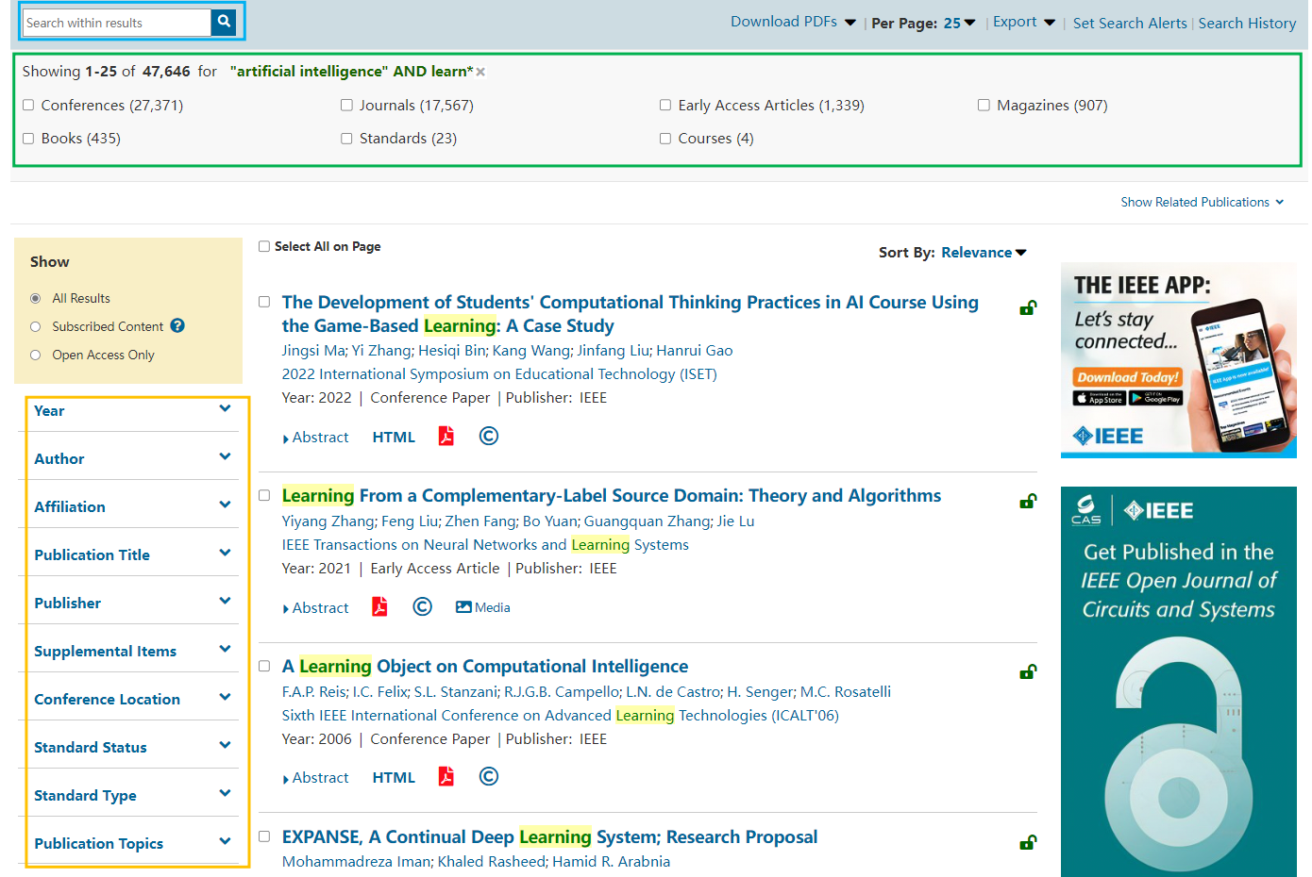
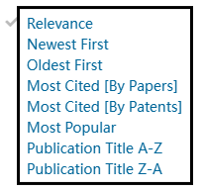
缩减框 AND
文献类型
文献排序
聚类分析栏
相关文献推荐

Slide 20
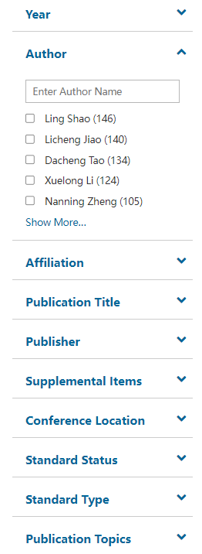
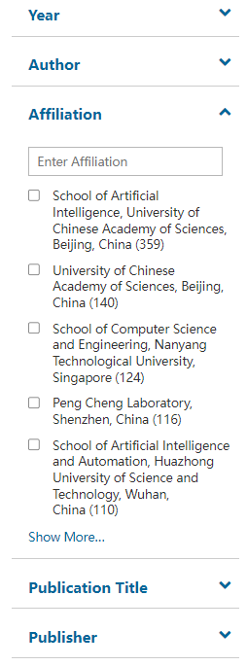
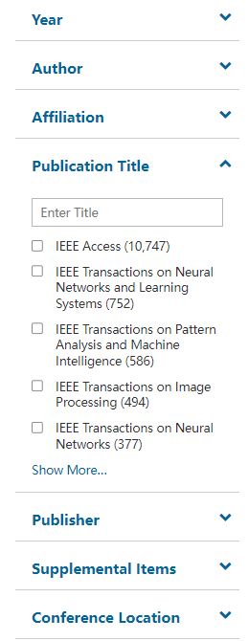
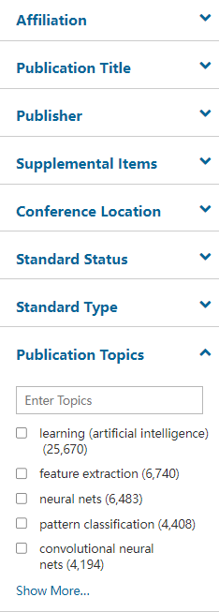
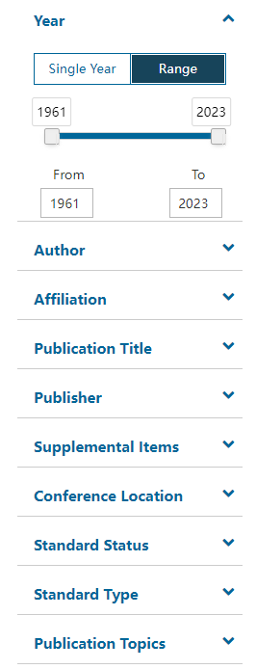
聚类分析栏

Slide 21
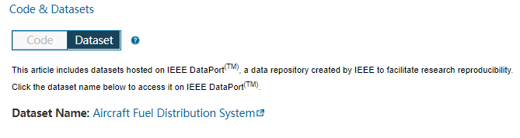
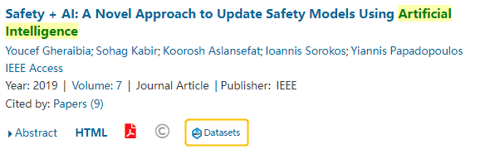
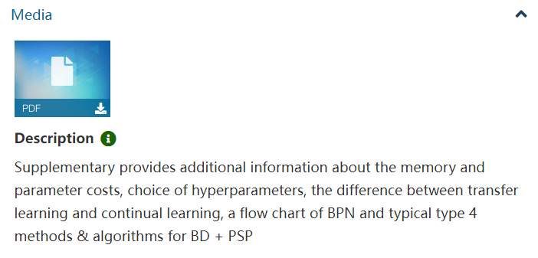
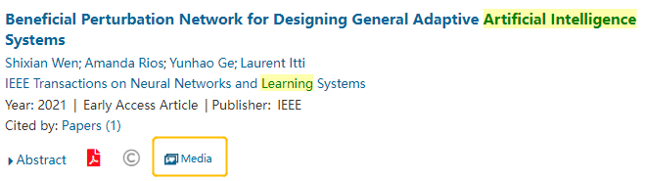
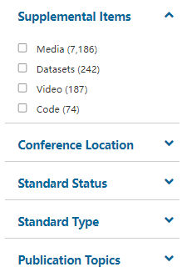
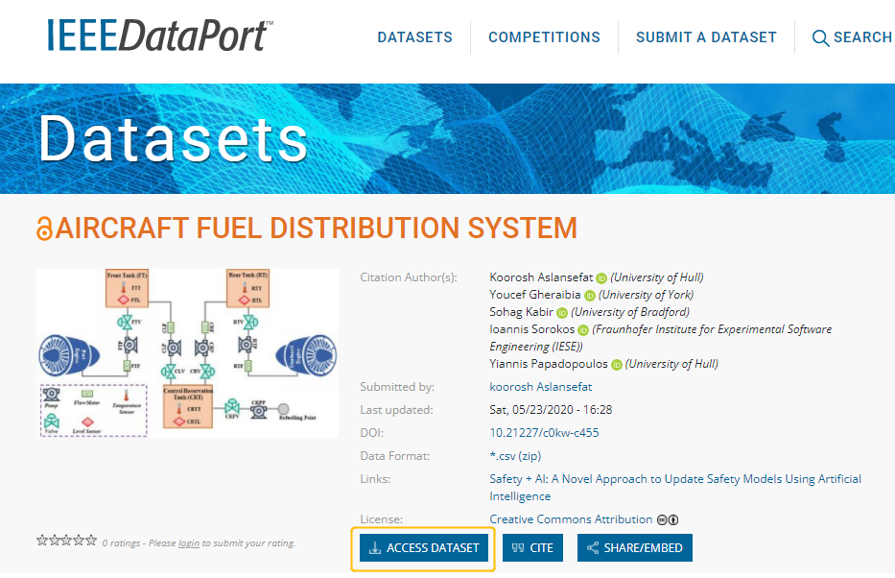
辅助材料：多媒体、数据集

Slide 22
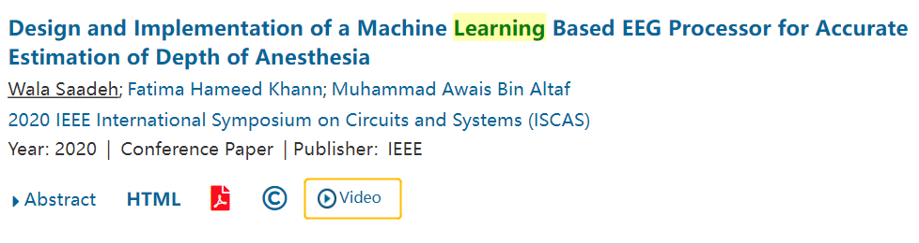

辅助材料：视频

Slide 23
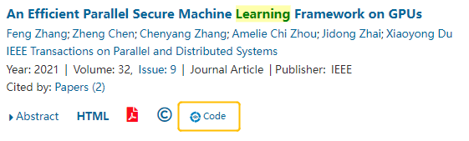
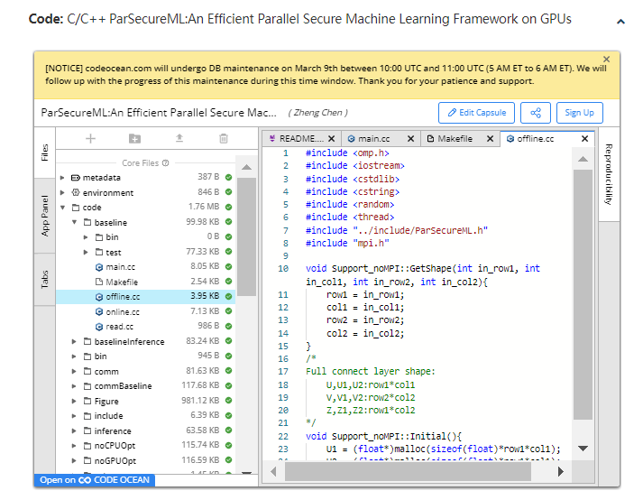
辅助材料：代码

Slide 24

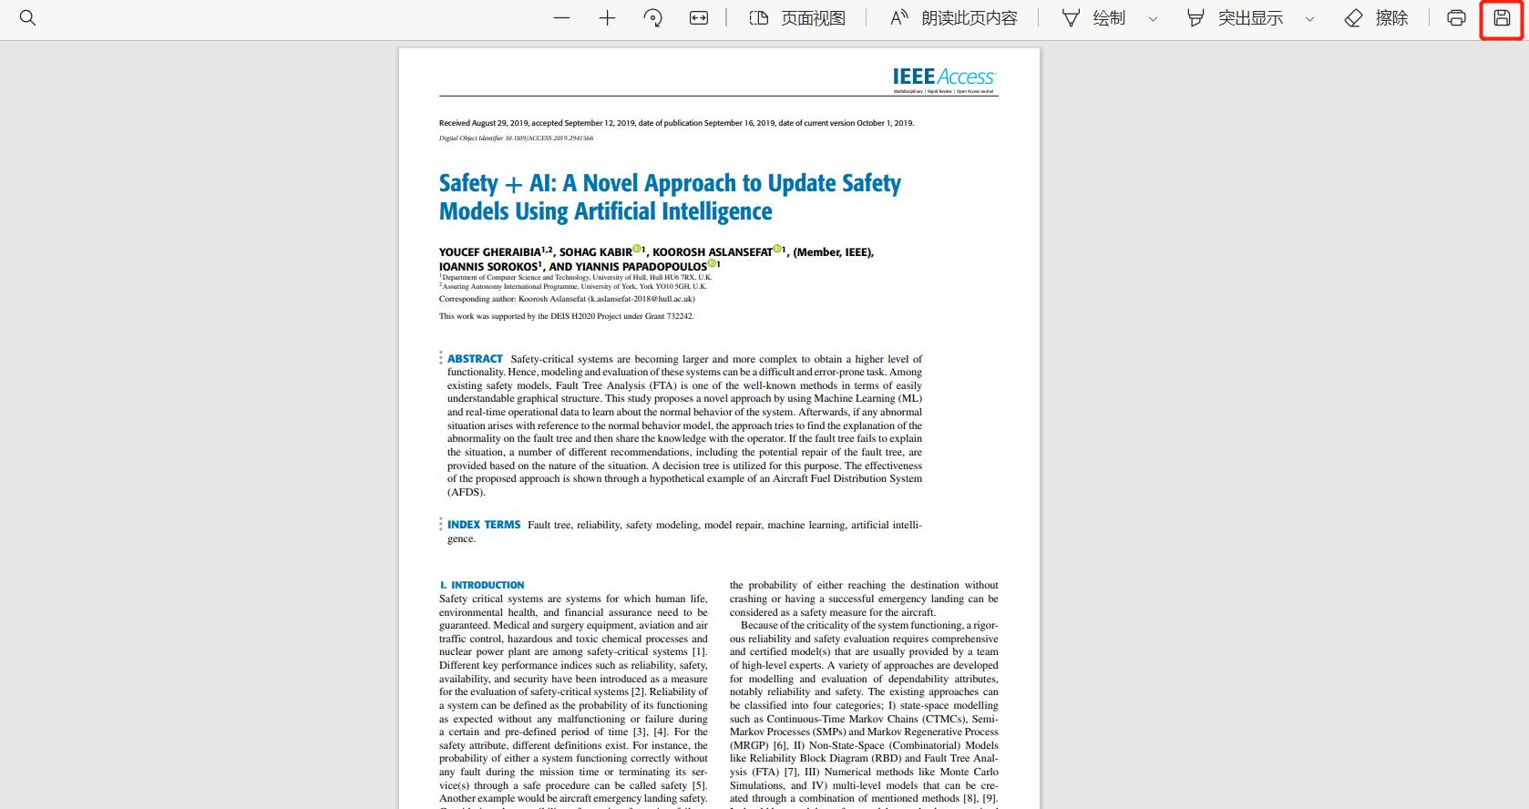
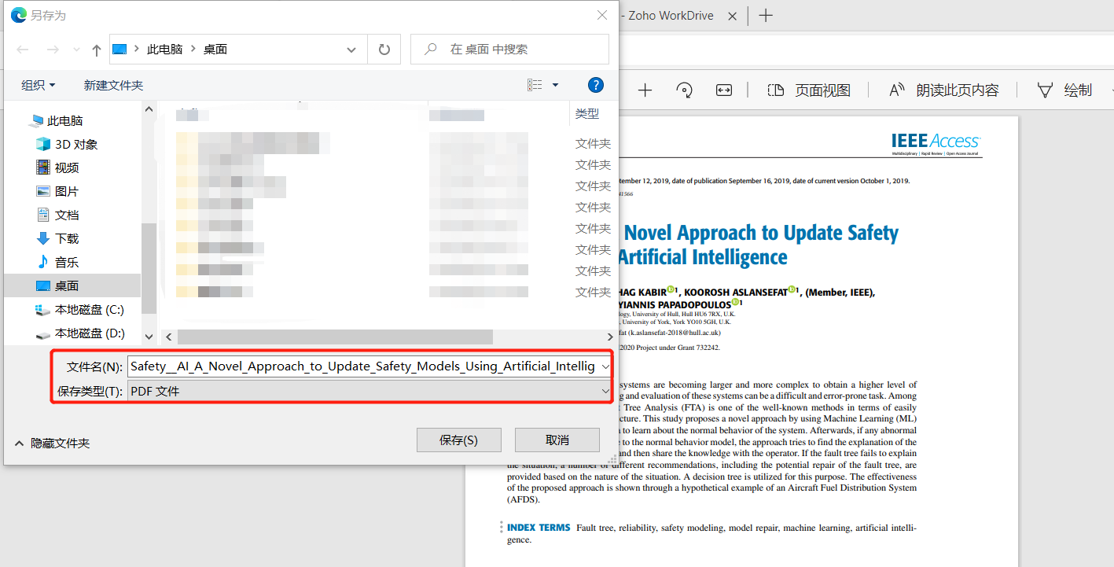
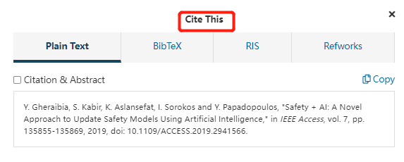
文摘页面
根据本篇文献推荐
10篇相似文献
文章
导航栏

Slide 25
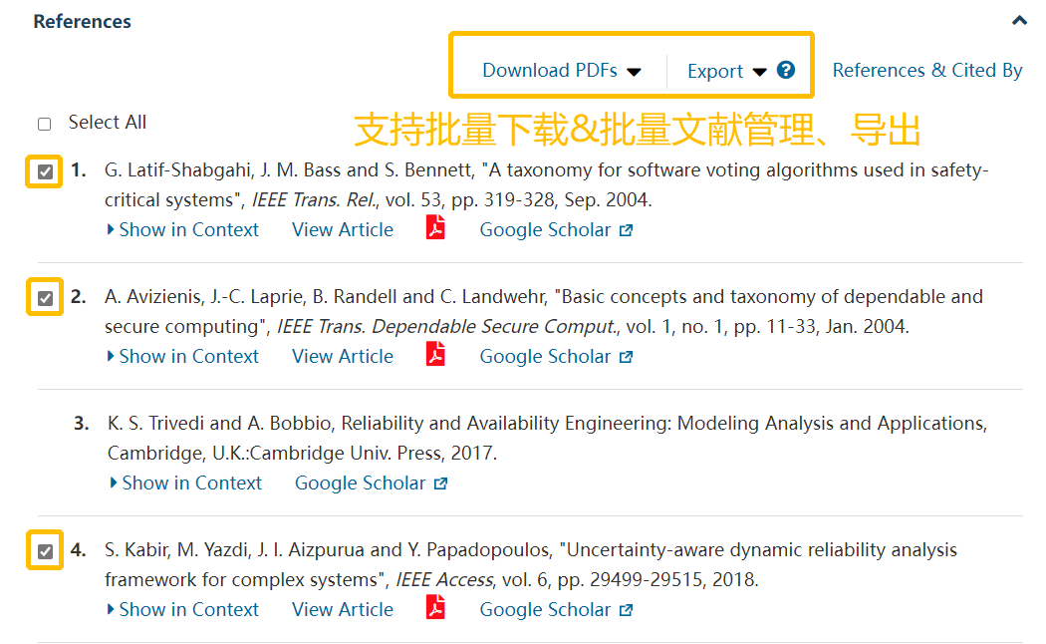
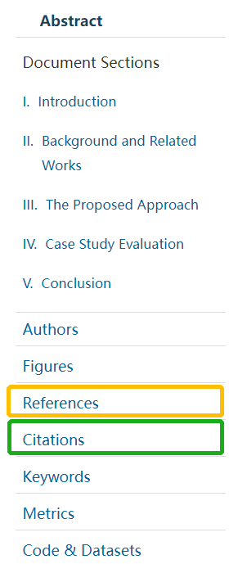
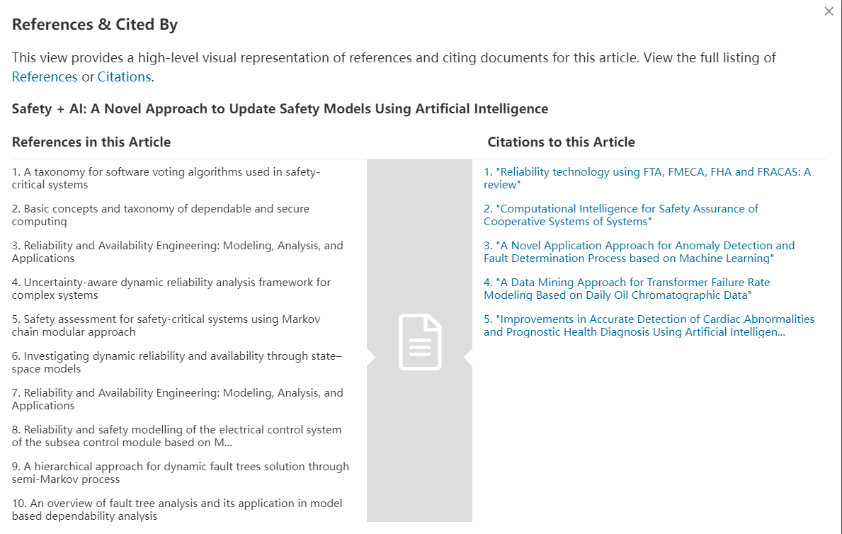
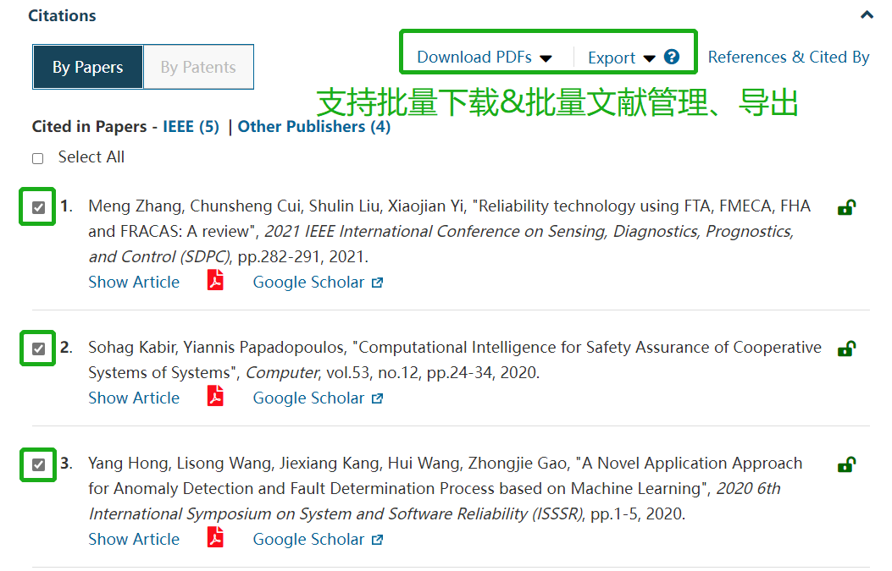
可快速获取参考文献全文，追溯经典文献；
引文图谱
可视化展示该技术点的发展全貌
可快速获取施引文献，了解领域研究进展；

Slide 26
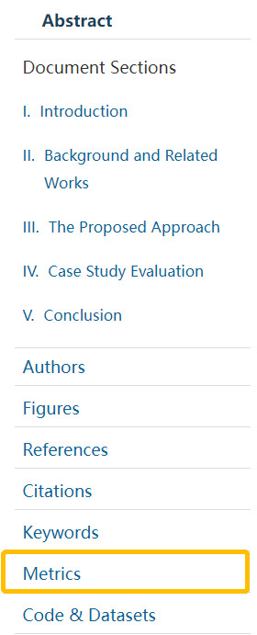
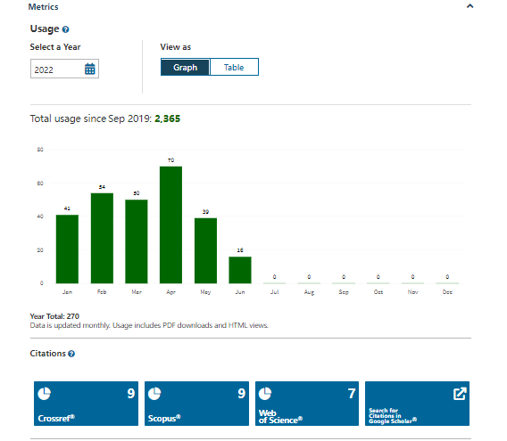
Metrics数据统计
侧面了解该研究的
热度/重要程度

Slide 27
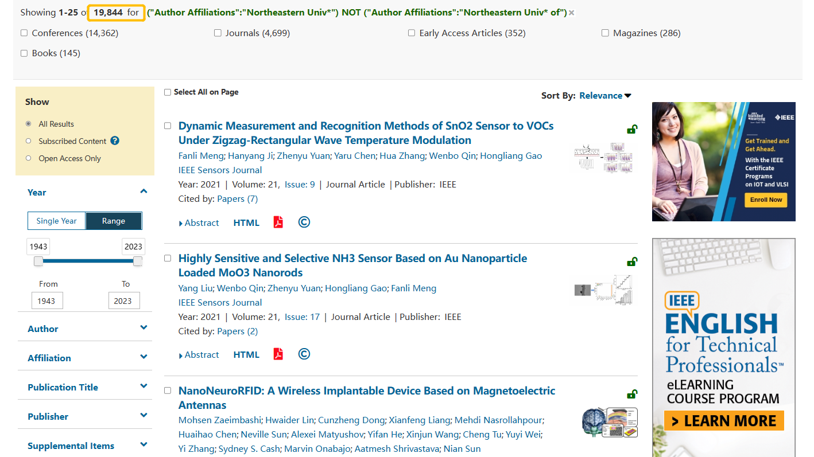
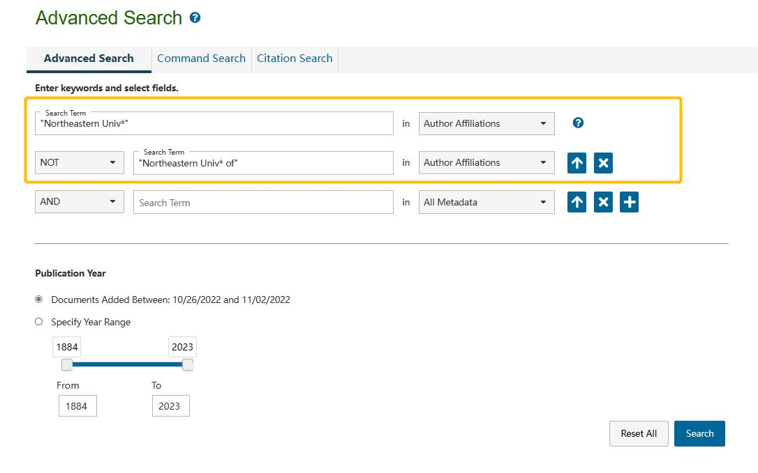
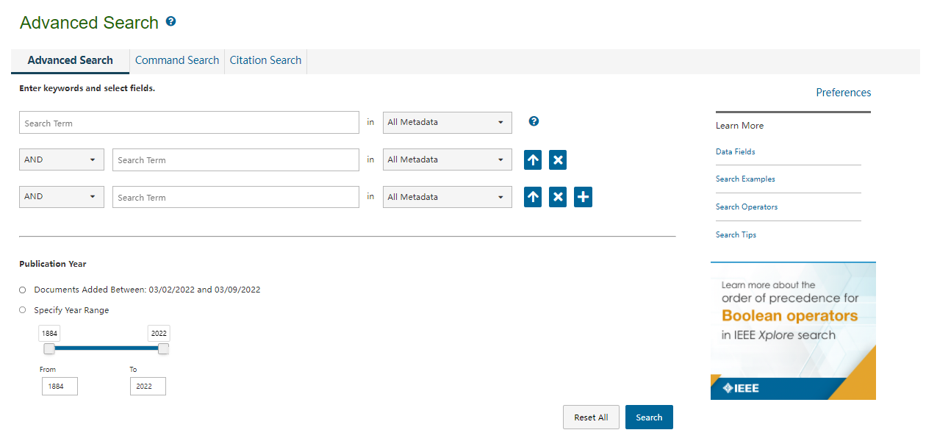

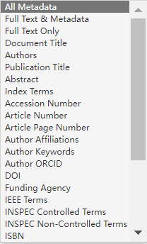

高级检索——了解机构发文情况

Slide 28
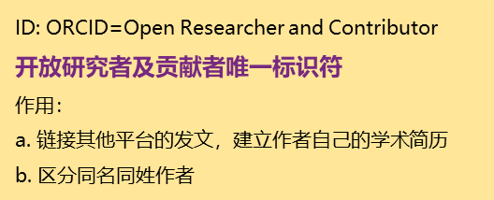
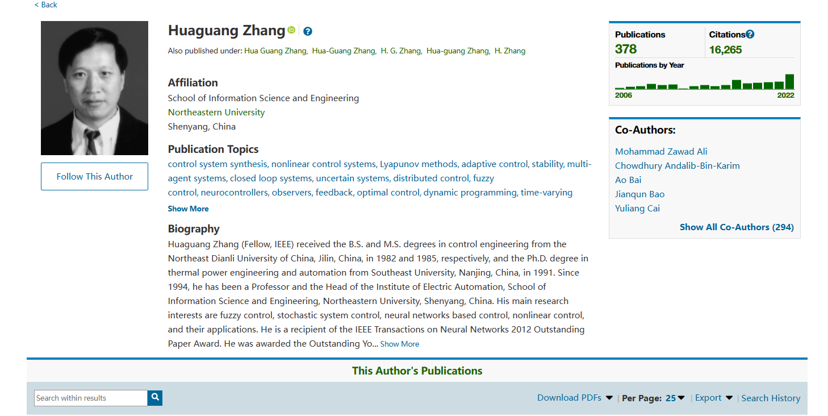
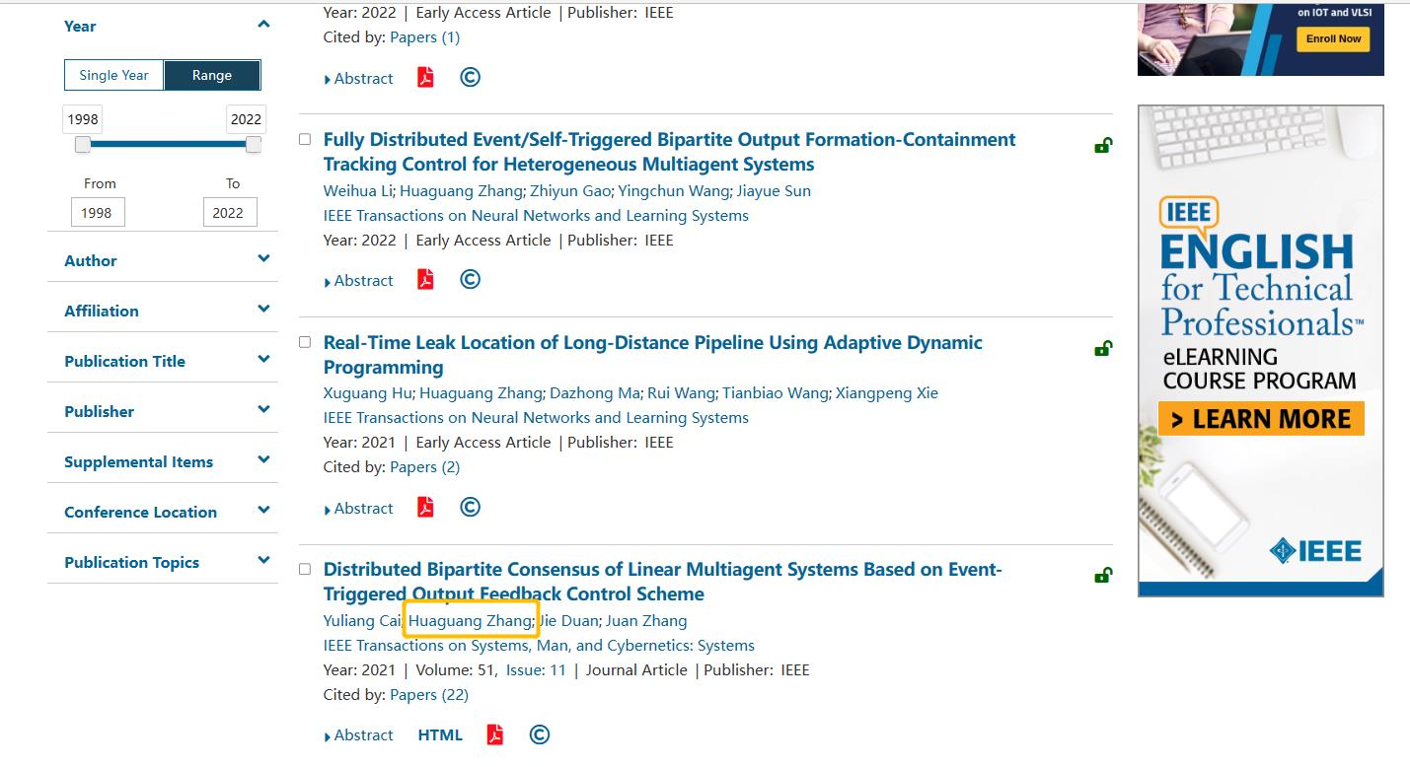
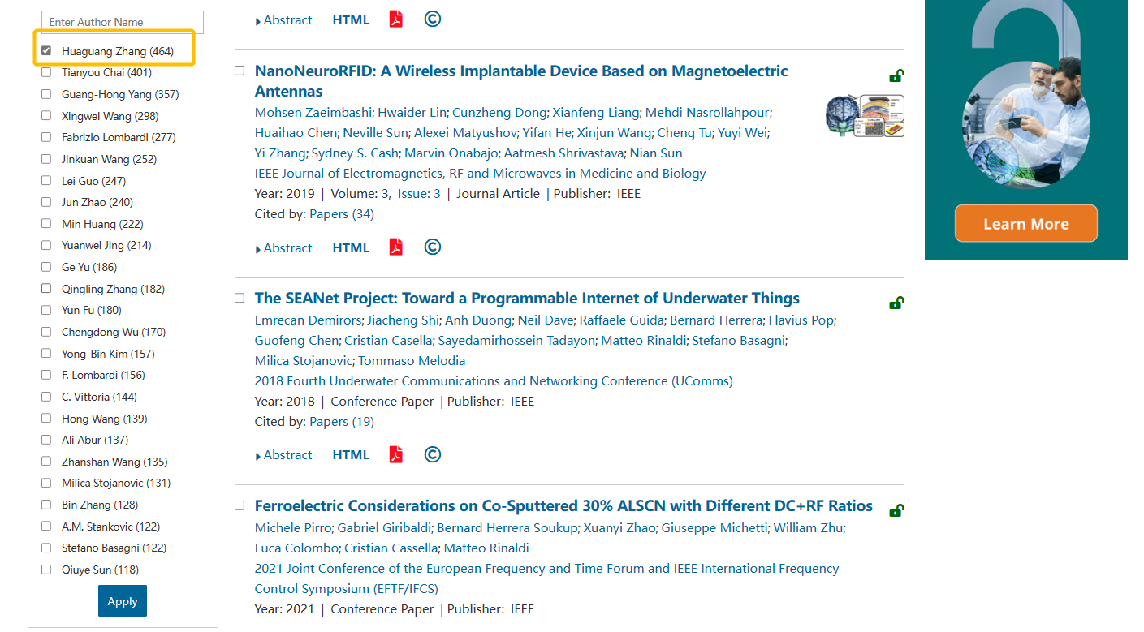

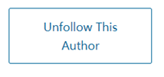
了解作者
及时收到作
者发文提醒

Slide 29
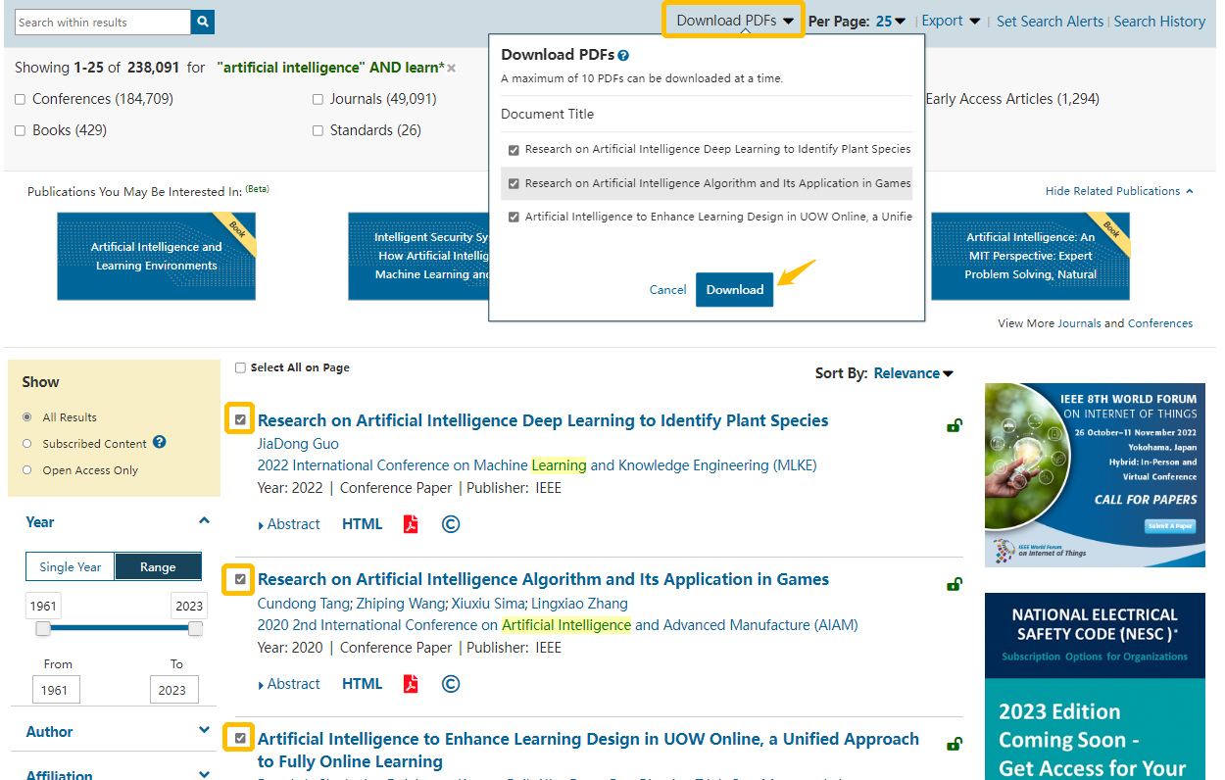
批量下载PDF全文
批量下载文件；
最多10篇/次；
最多500MB /次；

Slide 30
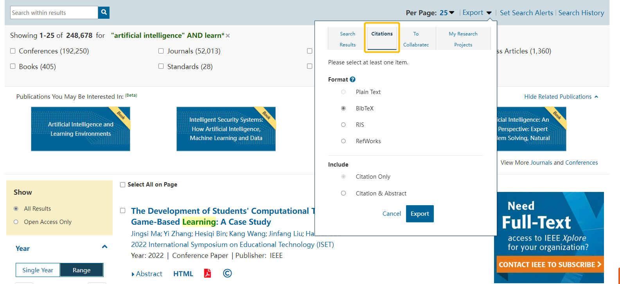
批量下载引文信息
以不同格式一次性导出整页引文信息

Slide 31

快问快答
IEEE Xplore平台提供的批量下载功能
一次最多可以下载多少内容？
A、10篇/次
B、不限篇数
C、最多10篇/次，最多500MB/次

Slide 32

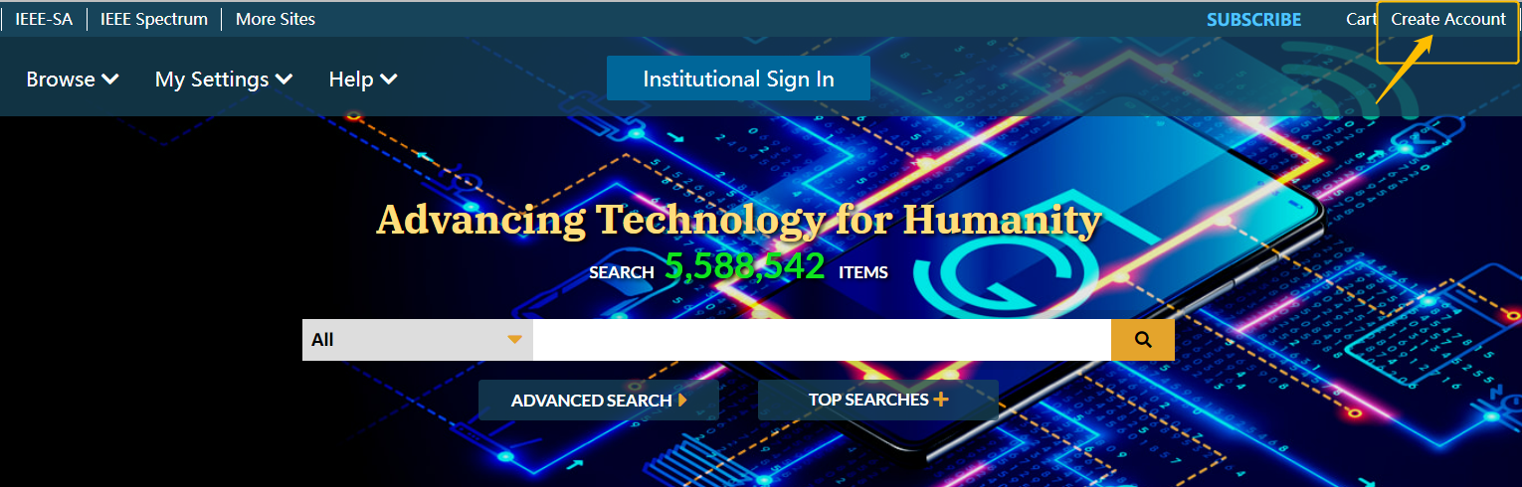
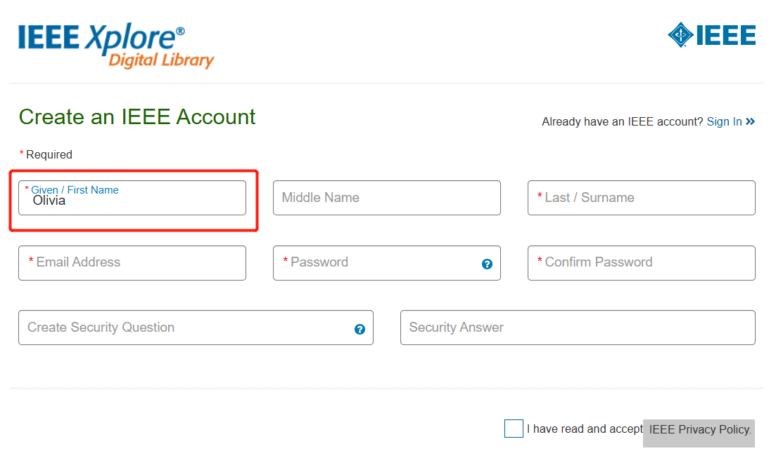



个人账号功能
IEEE Xplore个人账号可以：
追踪最新技术，权威研究人员、机构发表的文献、特定出版物等
创建个人资料夹，分类管理文献数据
设置最喜爱的封面期刊，能直接显示于首页，便于随时访问
设置页面显示偏好
查看检索历史，检索历史内容由50条扩大到100条，还增加了导出和打印功能
…

Slide 33


检索提醒——针对检索式进行订阅提醒

Slide 34




Alerts-查看、管理订阅的检索提醒
查看、管理施引文献、
保存的检索式、订阅的作者发文提醒
订阅期刊、会议、标准、电子书的更新通知

Slide 35

创建个人文件资料夹
可以创建15个文件夹，
可收藏1000篇文档

Slide 36
IEEE出版渠道选择及投稿注意事项

Slide 37
IEEE出版渠道的选择
期刊文章：是研究工作和最终结果的完整展示
  展示一系列的、比较完整的科研成果
  需要有丰富的数据、实验、理论的支持
会议文章：可以是正在进行没有完成的研究
  可展示阶段性的、最新的成果
  交流环节-获得非正式反馈帮助进行后续的研究
会议论文通常短于期刊论文，细节和参考文献也少些
1,800+
Conferences
220+
Journals, Transactions, Magazines

Slide 38




有意向期刊投稿-学术期刊/技术杂志
Journals, Transactions, and Letters are the primary means for publishing technical papers concerning original work in IEEE fields of interest.

Slide 39




有意向期刊投稿-学术期刊/技术杂志
Magazines are characterized by regular and continuing issues with significant technical content in addition to general news and regular columns.

Slide 40


IEEE 期刊影响因子
2022年6月底科睿唯安发布的最新影响因子排名
More information available at: www.ieee.org/citations
IEEE publishes:
9 of the top 10 journals in Telecommunications （通信领域）
8 of the top 10 journals in Electrical and Electronic Engineering （电气电子工程领域）
3 of the top 5 journals in Automation & Control Systems （自动化控制领域）
3 of the top 5 journals in Computer Science, Hardware & Architecture （计算机科学硬件结构领域）
3 of the top 5 journals in Computer Science, Artificial Intelligence9 (计算机科学人工智能领域）
3 of the top 5 journals in Computer Science, Information Systems （计算机科学信息系统领域）
3 of the top 5 journals in Computer Science, Software Engineering（计算机科学软件工程领域）
3 of the top 5 journals in Computer Science, Cybernetics（计算机科学控制论领域）
3 of the top 5 journals in Imaging Science & Photographic Technology（影像科学和摄影技术领域）

Slide 41


影响因子较高出版物
More information available at: www.ieee.org/citations
IEEE publishes:

Slide 42







了解期刊

Slide 43



了解期刊

Slide 44




期刊官网

Slide 45


IEEE Publication Recommender™
http://publication-recommender.ieee.org/home

Slide 46



作者中心与作者工具
https://ieeeauthorcenter.ieee.org/
出版物类型——出版物——文章类型——格式——下载模板

Slide 47


提交稿件

Slide 48
评审流程
Submission
Rejection: Topic
Journal Staff
Rejection: Format
EIC主编
A–(Publish Unaltered)
AE副编辑
AQ–(Publish with Minor, Required Changes)
Reviewers
R1–(Review Again After Resubmission)
EIC Makes Decision
R2–(Reject)-鼓励重新投稿其他出版物
R3–(Reject)-不鼓励重新投稿

Slide 49
IEEE学术活动助力科研发展

Slide 50
中国地区学生分会
目前中国的学生会员已经超过6000人；
通过学生分会通过开展特定的项目、活动，开拓青少年的科学眼界，培养其工程素养；
迄今为止，中国学生分会的数目已64多个；
  IEEE 河北大学学生分会
  IEEE 中国科学院研究生院学生分会
  IEEE 清华大学学生分会
  IEEE 哈尔滨工业大学深圳研究生院学生分会
  IEEE 北京邮电大学学生分会
  IEEE 北京交通大学学生分会
  IEEE 北京大学学生分会
  IEEE 北京工业大学学生分
  IEEE 北京理工大学
  IEEE 北京大学深圳研究生院学生分会
  IEEE 北京航天航空大学学生分会
  IEEE 重庆大学学生分会
  IEEE 电子科技大学学生分会
  IEEE 华南理工大学学生分会
  IEEE 中山大学学生分会
  ……
More information: IEEE中国学生分会 – IEEE中国

Slide 51






类似技术讲座分享交流活动/知名公司参观学习活动

Slide 52



2022 秋季 MOOC 课程注册

Slide 53


2022 IEEE Xplore 数据库检索达人挑战赛
竞赛时间：截止到11月15日
奖项设置：
一等奖（3名）：Kindle
二等奖（20名）：B站年度大会员
三等奖（30名）：IEEE定制双肩包
参与方式：

Slide 54


欢迎关注！
微信公众号 ： IEEE QQ交流群3：
IEEEXplore微服务 162695505
关注微信公众号首页回复“东北大学”获取PPT下载链接
iGroup中国 IEEE数据库团队
iel@igroup.com.cn

Slide 55
Thanks！

